Slide 1
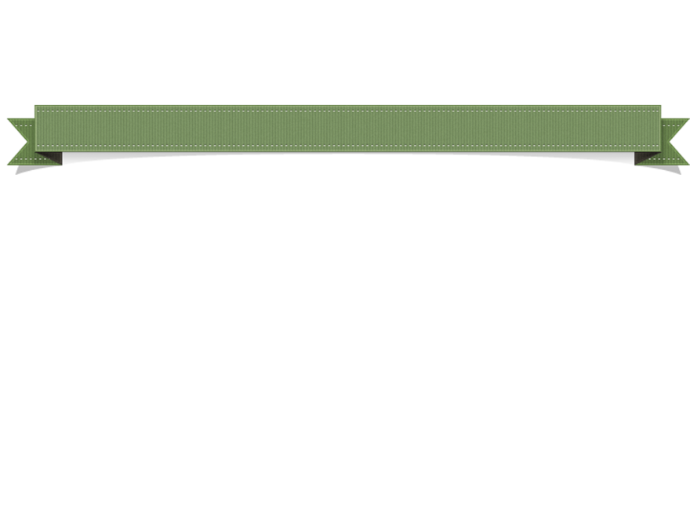
物联网中间件的介绍
组名：Apes and Middleware

Slide 2

Apes and Middleware
岑瑞凯 201226010101
邓琳莉 201226010103
高 婧 201226010104
马 闯 201226010116
俞文武 201226010127

Slide 3

Contents
物联网中间件基本概念
1）物联网中间件的定义和分类
2）物联网中间件的基本组成和特点
3）物联网中间件举例
物联网中间件关键技术
1）web服务
2）嵌入式中间件技术
3）万维物联网
4）上下文感知技术
物联网中间件实例—物联网数据处理平台

Slide 4

1st.
物联网中间件基本概念
物联网中间件的定义
在物联网中采用中间件技术，以实现多个系统和多种技术之间的资源共享，最终组成一个资源丰富、功能强大的服务系统。

Slide 5
1st.
物联网中间件基本概念
物联网中间件分类
基于目的和实现机制的不同，中间件分为以下几类：
* 远程过程调用中间件（Remote Procedure Call）
* 面向消息的中间件（Message-Oriented Middleware）
* 对象请求代理中间件（Object Request Brokers）

Slide 6
1st.
物联网中间件基本概念
物联网中间件的基本组成
基本组成：
* 实现全球物品的统一编码，给物品打上电子标签
* 要实现每个小的应用环境或系统的标准化以及它们之间的通信，必须设置一个通用的平台和接口，这个接口也就是中间件

Slide 7
1st.
物联网中间件基本概念
物联网中间件的特点
物联网中间件的特点：
* 独立于架构；
* 数据流；
* 处理流；
* 标准化；

Slide 8
1st.
物联网中间件基本概念
物联网中间件举例
ASPIRE
* 特征：轻量级、可重新编程、智能、适合当前标准、可升级、安全性高、完整。
* ASPIRE的解决办法是完全开源和免版权费用，这大大降低了总的开发成本。

Slide 9



2nd
物联网中间件关键技术
*web服务
*嵌入式中间件技术
*万维物联网
*上下文感知技术

Slide 10
2nd
物联网中间件关键技术
① web服务
* Web服务（Web Services）是一种可以通过Web描述、发布、定位和调用的模块化应用。
* Web服务可以执行多种功能，从简单的请求到复杂的业务过程。
* 一旦Web服务被部署，其他的应用程序或是Web服务就能够发现并且调用这个部署的服务。

Slide 11
2nd
物联网中间件关键技术
① web服务
Web服务（Web Services）向外界提供一个能够通过Web进行调用的API（应用程序编程接口）,能够用编程的方法通过Web来调用这个应用程序。我们把调用这个Web Services的应用程序叫做客户。

Slide 12
2nd
物联网中间件关键技术
② 嵌入式中间件技术
嵌入式系统是以应用为中心，以计算机技术为基础，并且软硬件可裁剪，适用于应用系统对功能、可靠性、成本、体积、功耗有严格要求的专用计算机系统。
嵌入式中间件是在嵌入式应用程序和操作系统、硬件平台之间嵌入的一个中间层，通常定义成一组较为完整的、标准的应用程序接口。

Slide 13
2nd
物联网中间件关键技术
② 嵌入式中间件技术
嵌入式Web服务主要具有以下优点。
* 统一的客户界面
* 平台独立性
* 高可扩展性
* 并行性与分布性

Slide 14
2nd
物联网中间件关键技术
③
万维物联网
近几年随着物联网的兴起，越来越多的研究正在考虑将Web技术与物联网技术相结合。基于这样的思想就产生了万维物联网（Web of Things）的概念。
Web of Things的基本框架由以下3部分组成：
（1）网络节点集成接口
（2）基于REST风格终端节点对智能设备可进行移动和临时安装；
（3）网络Mashup功能增强可视化、可预见、可预报和维护日程的能力；

Slide 15
2nd
物联网中间件关键技术
③ 万维物联网
Web of Things具有以下特性：
* 使用HTTP作为应用协议，HTTP不仅是用来连接传感器和网络的传输协议。
* 通过REST接口（或REST API）将智能设备的同步功能开放出来。
* 智能设备的异步功能开放采用广为接受的Web聚合标准。
* 前端利用Web的呈现方式，提供直观、友好的用户体验。
* 开放平台。

Slide 16
2nd
物联网中间件关键技术
④ 上下文感知技术
上下文感知技术是用来描述一种信息空间和物理空间相融合的重要支撑技术，它能够使用户可用的计算环境和软件资源动态地适应相关的历史状态信息，从而根据环境的变化自动地采取符合用户需要或者设定的行动。
上下文能力的获取依赖于上下文感知技术，主要包括上下文的采集、建模、推理及融合等。上下文感知技术是实现服务自发性和无缝移动性的关键。

Slide 17
2nd
物联网中间件关键技术
④ 上下文感知技术
上下文采集有3种方法：传感类上下文、派生出的上下文（根据信息记录和用户设定）、明确提供的上下文 。
上下文信息模型反映了设计者对上下文的理解，决定了使用什么方法把物理世界里面的一些无意义和无规律的数据转化成计算世界里的逻辑结构语言，为实现上下文的正确运行打下基础。

Slide 18
3rd
物联网中间实例
物联网数据处理平台
聚库物联网数据处理平台
上海聚库信息技术有限公司
2011年10月20日

Slide 19
3rd
物联网中间件实例
物联网数据处理平台
物联网数据处理平台是一种可扩展的开放性物联网中间件软件平台，支持“不同厂家、不同型号、不同通信方式、不同通信协议、不同数据格式”的物联网终端设备，为应用软件提供基于SQL标准的的表数据调用。彻底摆脱读写器非标准化协议，带来的开发、维护和扩展的限制。

Slide 20
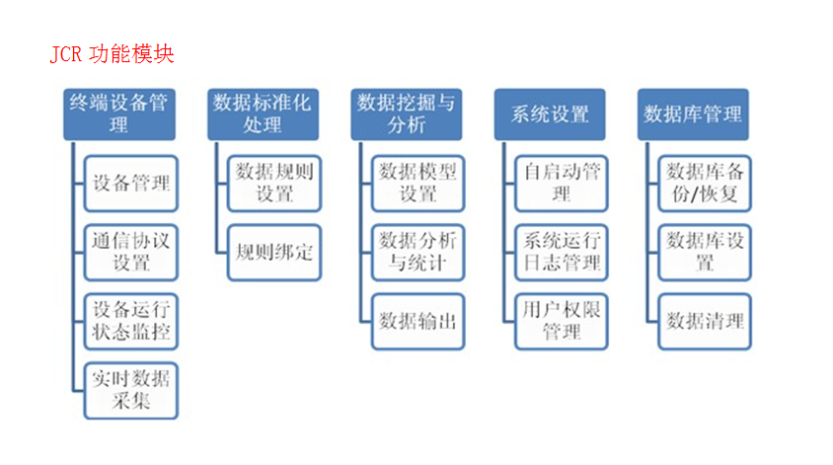
3rd
物联网中间件实例
物联网数据处理平台

Slide 21
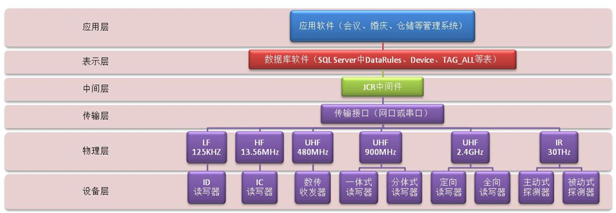
3rd
物联网中间件实例
物联网数据处理平台应用体系架构
应用体系架构

Slide 22
3rd
物联网中间件实例
物联网数据处理平台
物联网数据处理平台促进物联网数据标准体系的形成，适合中小企业应用软件的快速开发，其优势特点如下：
（1） 智能故障处理
能在终端设备发生故障时自动提醒和处理，甚至自动修复，并且不影响其他终端设备的正常工作，极大的减少了维护难度。

Slide 23
3rd
物联网中间件实例
物联网数据处理平台
（2） 开放式设备管理
能对不同物联网终端设备进行独立且便捷的添加、配置和管理，甚至可以控制设备的采集速度和工作状态。
（3） 数据分析
能对各种厂家和型号终端设备的数据进行独立的分析，支持数据包长度分析、标识分析和综合分析，将“专业的数据”变成“通用的数据”。

Slide 24
3rd
物联网中间件实例
物联网数据处理平台
（4） 多任务并发处理
能同时支持超过500个以上的终端设备同时运行。
（5） 标准化数据输出
能根据用户需要将数据转换成十进制、十六进制、字符串格式，便于数据的统计和分析。

Slide 25
4th
物联网中间件
物联网中间件的运用 支持多种协议，不同通讯方式，适用RFID（无线射频）及SENSOR（传感器产品）的应用，独特的“二次采集”技术为软件开发者极大地降低了软件技术开发的门槛、缩短了系统开发周期、提高了系统兼容性和可扩展性。真正实现物联网数据的互联互通、实现中间件——共性、开放、统一的数据标准化平台。

Slide 26

THANK YOU!

